Slide 1
CHAPITRE 12 Partie 1 de 3
Les droits d'auteurs de toutes les photographies et graphiques publiés sur ce site (ci-après appelés images) sont la propriété des personnes et / ou des institutions indiquées dans la légende de chacune des images. Les titulaires de ces droits ont convenu de permettre l'utilisation de ces images à des fins éducatives et non commerciales à condition qu'ils soient crédités dans chaque cas d'utilisation. Pour toute autre utilisation, il convient de contacter le titulaire du droit d'auteur.

Slide 2
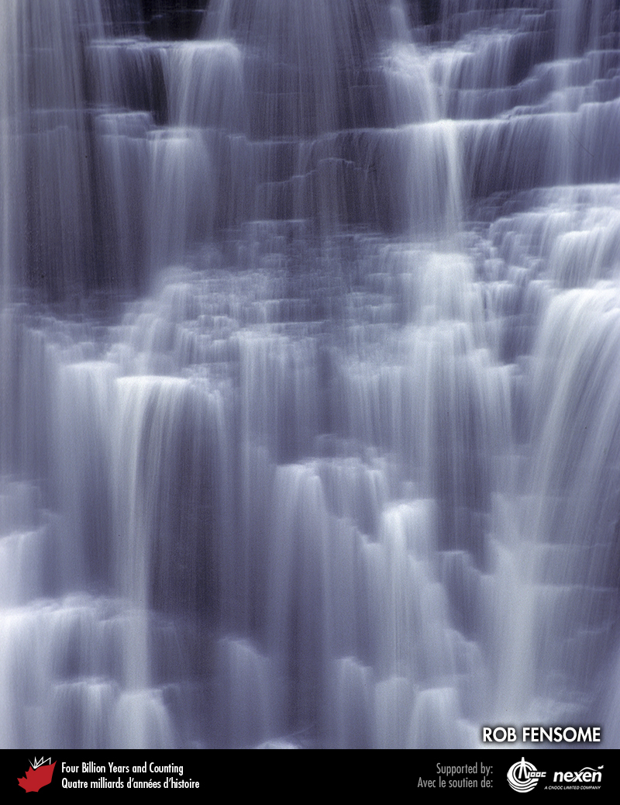
Notes:
L’eau qui s’écoule des chutes Kakabeka dans le nord de l’Ontario nous rappelle le rôle vital joué par l’eau – une ressource géologique – dans notre vie de tous les jours. PHOTO : ROB FENSOME.
_______________________________
Les droits d'auteurs de toutes les photographies et graphiques publiés sur ce site (ci-après appelés images) sont la propriété des personnes et / ou des institutions indiquées dans la légende de chacune des images. Les titulaires de ces droits ont convenu de permettre l'utilisation de ces images à des fins éducatives et non commerciales à condition qu'ils soient crédités dans chaque cas d'utilisation. Pour toute autre utilisation, il convient de contacter le titulaire du droit d'auteur.

Slide 3
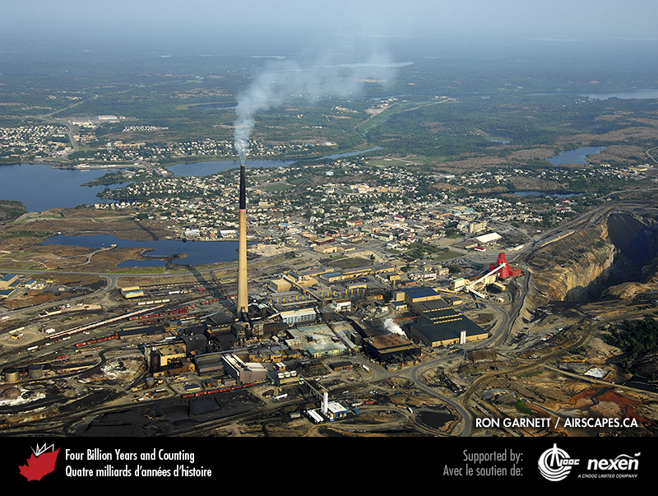
Notes:
Vue aérienne de Flin Flon, Manitoba, un centre important pour l’exploitation minière des gisements de type SMV encaissés dans des roches de l’orogène transhudsonien. PHOTO : RON GARNETT / AIRSCAPES.CA.
_______________________________
Les droits d'auteurs de toutes les photographies et graphiques publiés sur ce site (ci-après appelés images) sont la propriété des personnes et / ou des institutions indiquées dans la légende de chacune des images. Les titulaires de ces droits ont convenu de permettre l'utilisation de ces images à des fins éducatives et non commerciales à condition qu'ils soient crédités dans chaque cas d'utilisation. Pour toute autre utilisation, il convient de contacter le titulaire du droit d'auteur.

Slide 4
Notes:
Mineurs escaladant le col Chilkoot à la frontière de l’Alaska et de la Colombie-Britannique.
_______________________________
Les droits d'auteurs de toutes les photographies et graphiques publiés sur ce site (ci-après appelés images) sont la propriété des personnes et / ou des institutions indiquées dans la légende de chacune des images. Les titulaires de ces droits ont convenu de permettre l'utilisation de ces images à des fins éducatives et non commerciales à condition qu'ils soient crédités dans chaque cas d'utilisation. Pour toute autre utilisation, il convient de contacter le titulaire du droit d'auteur.

Slide 5
Notes:
Panache dense, composé d’eau chargée de minéraux (fumeur noir), jaillissant d’une source hydrothermale sur la dorsale Juan de Fuca au large de la côte de la Colombie-Britannique. Lorsque le fluide hydrothermal entre en contact avec l’eau de mer près du point de congélation, cela provoque la précipitation des minéraux qui forment des cheminées. Ces évents hydrothermaux sont l’hôte d’une faune inhabituelle, incluant les vers en tube au premier plan. PHOTO : VERENA TUNNICLIFFE.
_______________________________
Les droits d'auteurs de toutes les photographies et graphiques publiés sur ce site (ci-après appelés images) sont la propriété des personnes et / ou des institutions indiquées dans la légende de chacune des images. Les titulaires de ces droits ont convenu de permettre l'utilisation de ces images à des fins éducatives et non commerciales à condition qu'ils soient crédités dans chaque cas d'utilisation. Pour toute autre utilisation, il convient de contacter le titulaire du droit d'auteur.

Slide 6
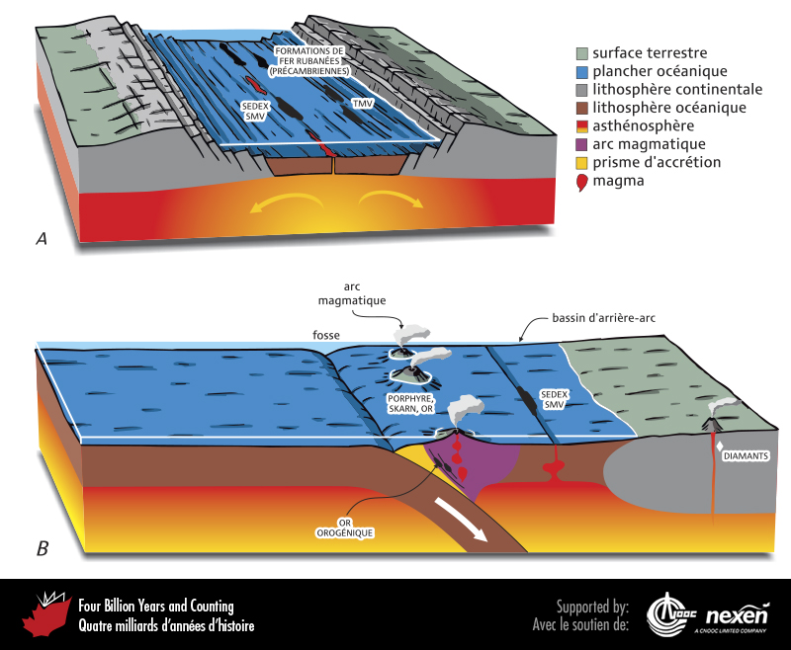
Notes:
Les contextes tectoniques de certains grands types de gisements généralement associés à des frontières de plaques divergentes (A) et convergentes (B). Les gisements de type SMV (sulfures massifs volcanogènes) et SEDEX (gîtes sédimentaires exhalatifs) sont souvent associés à des contextes de dorsales océaniques et de bassins d’arrière-arc. Les gisements de porphyre et de skarn, incluant de nombreux gisements d’or, sont associés à des contextes de plaques convergentes. Les gisements de type Mississippi Valley (TMV) sont associés à des roches carbonatées et se forment sur des marges passives et dans d’autres contextes favorables à la déposition de carbonates. Les kimberlites et les diamants qu’elles contiennent sont associés à une croûte continentale stable et ancienne loin des limites de plaques tectoniques.
_______________________________
Les droits d'auteurs de toutes les photographies et graphiques publiés sur ce site (ci-après appelés images) sont la propriété des personnes et / ou des institutions indiquées dans la légende de chacune des images. Les titulaires de ces droits ont convenu de permettre l'utilisation de ces images à des fins éducatives et non commerciales à condition qu'ils soient crédités dans chaque cas d'utilisation. Pour toute autre utilisation, il convient de contacter le titulaire du droit d'auteur.

Slide 7
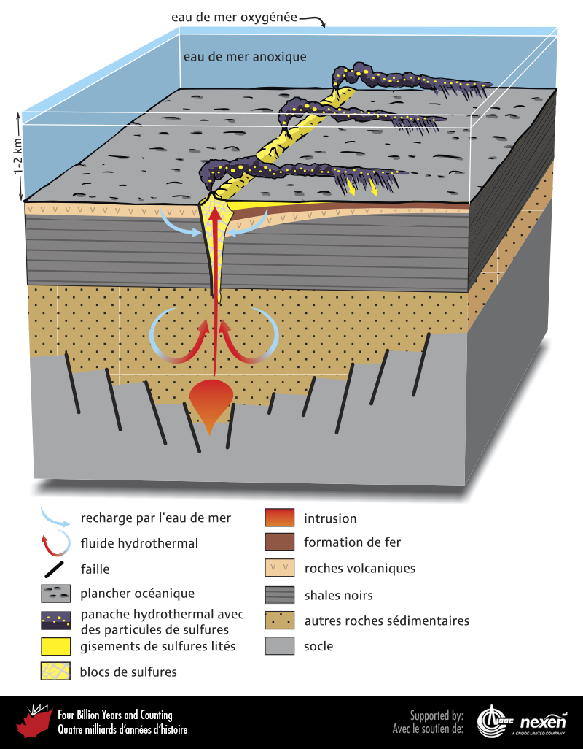
Notes:
Les gisements de type SMV sont formés à partir de fluides hydrothermaux évacués de cheminées de fumeurs noirs communément associées aux dorsales océaniques. Pour que les gisements soient préservés, les eaux du fond marin doivent être anoxiques.
_______________________________
Les droits d'auteurs de toutes les photographies et graphiques publiés sur ce site (ci-après appelés images) sont la propriété des personnes et / ou des institutions indiquées dans la légende de chacune des images. Les titulaires de ces droits ont convenu de permettre l'utilisation de ces images à des fins éducatives et non commerciales à condition qu'ils soient crédités dans chaque cas d'utilisation. Pour toute autre utilisation, il convient de contacter le titulaire du droit d'auteur.

Slide 8
Notes:
Gisement de type SMV riche en chalcopyrite à une profondeur de 2 400 m à la mine Kidd Creek, Timmins, Ontario. Le minerai est encaissé dans des roches archéennes ayant environ 2 700 millions d’années. PHOTO : JACOB HANLEY.
_______________________________
Les droits d'auteurs de toutes les photographies et graphiques publiés sur ce site (ci-après appelés images) sont la propriété des personnes et / ou des institutions indiquées dans la légende de chacune des images. Les titulaires de ces droits ont convenu de permettre l'utilisation de ces images à des fins éducatives et non commerciales à condition qu'ils soient crédités dans chaque cas d'utilisation. Pour toute autre utilisation, il convient de contacter le titulaire du droit d'auteur.

Slide 9
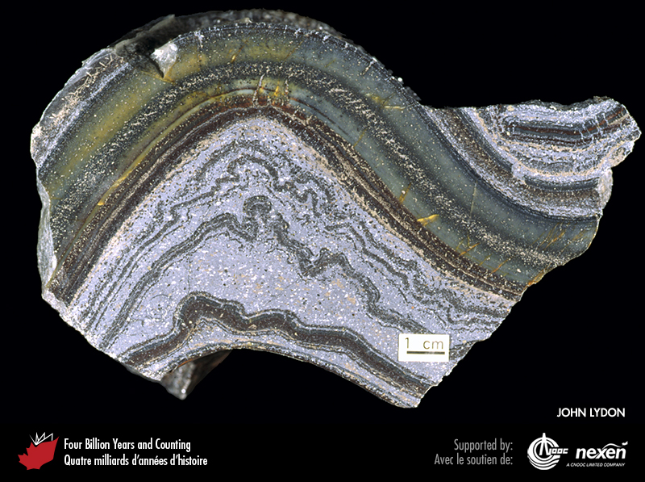
Notes:
Minerai lité plissé provenant d’un dépôt mésoprotérozoïque de type SEDEX à la mine Sullivan, Kimberley, Colombie-Britannique. Le minerai consiste en lamines localement déformées de sphalérite brun crème, et de galène grise, intercalées dans des argilites gris verdâtre altérées. PHOTO : JOHN LYDON.
_______________________________
Les droits d'auteurs de toutes les photographies et graphiques publiés sur ce site (ci-après appelés images) sont la propriété des personnes et / ou des institutions indiquées dans la légende de chacune des images. Les titulaires de ces droits ont convenu de permettre l'utilisation de ces images à des fins éducatives et non commerciales à condition qu'ils soient crédités dans chaque cas d'utilisation. Pour toute autre utilisation, il convient de contacter le titulaire du droit d'auteur.

Slide 10
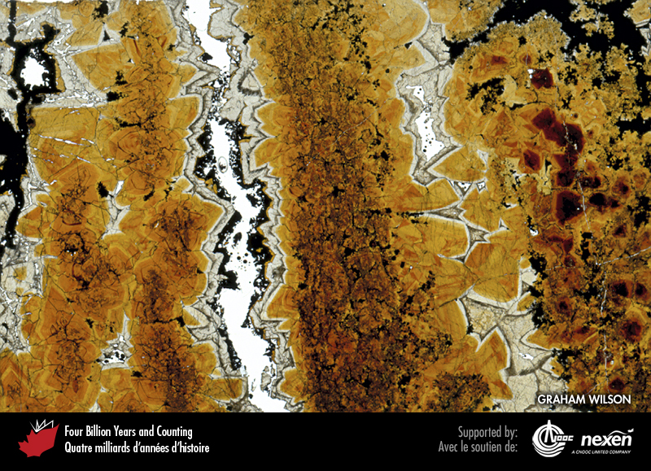
Notes:
Sphalérite rubanée formant un minerai de zinc de haute teneur dans un dépôt ordovicien moyen de TMV à l’ancienne mine de Nanisivik, île de Baffin, Nunavut. PHOTO : GRAHAM WILSON; SPÉCIMEN FOURNI PAR ROSS SHERLOCK.
_______________________________
Les droits d'auteurs de toutes les photographies et graphiques publiés sur ce site (ci-après appelés images) sont la propriété des personnes et / ou des institutions indiquées dans la légende de chacune des images. Les titulaires de ces droits ont convenu de permettre l'utilisation de ces images à des fins éducatives et non commerciales à condition qu'ils soient crédités dans chaque cas d'utilisation. Pour toute autre utilisation, il convient de contacter le titulaire du droit d'auteur.

Slide 11
Notes:
Minerai de plomb-zinc provenant du gisement de type Mississipi Valley (TMV) de Pine Point encaissé dans le récif de carbonate dévonien de Presqu’ile, Territoires du Nord-Ouest. Ce gisement est composé de sphalérite brun crème dans une matrice de dolomite de couleur crème. PHOTO: WAYNE GOODFELLOW.
_______________________________
Les droits d'auteurs de toutes les photographies et graphiques publiés sur ce site (ci-après appelés images) sont la propriété des personnes et / ou des institutions indiquées dans la légende de chacune des images. Les titulaires de ces droits ont convenu de permettre l'utilisation de ces images à des fins éducatives et non commerciales à condition qu'ils soient crédités dans chaque cas d'utilisation. Pour toute autre utilisation, il convient de contacter le titulaire du droit d'auteur.

Slide 12
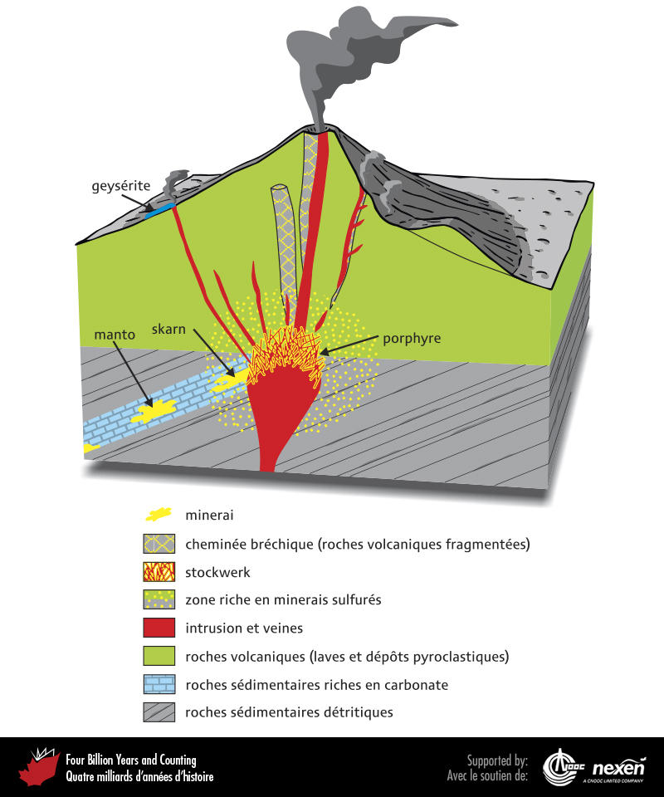
Notes:
Les porphyres et autres gisements associés sont généralement liés à de l’activité magmatique intermédiaire à felsique. Ce schéma montre comment différents types de corps minéralisés sont reliés à ces contextes volcaniques et intrusifs.
_______________________________
Les droits d'auteurs de toutes les photographies et graphiques publiés sur ce site (ci-après appelés images) sont la propriété des personnes et / ou des institutions indiquées dans la légende de chacune des images. Les titulaires de ces droits ont convenu de permettre l'utilisation de ces images à des fins éducatives et non commerciales à condition qu'ils soient crédités dans chaque cas d'utilisation. Pour toute autre utilisation, il convient de contacter le titulaire du droit d'auteur.

Slide 13
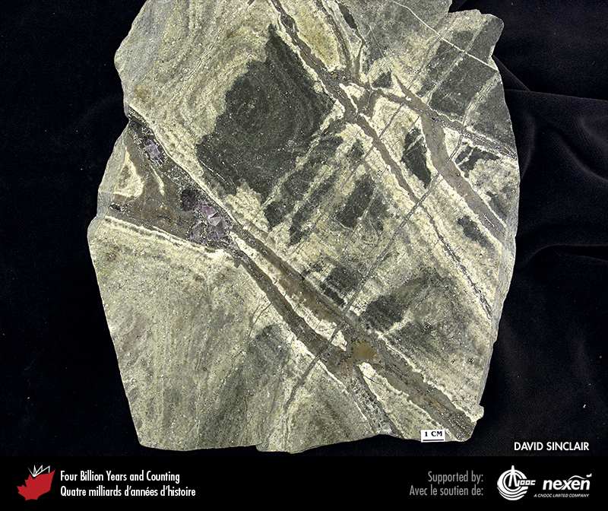
Notes:
Les roches dans un gisement de porphyre peuvent être variées. Cette première de trois photos, provenant du gisement de Mount Pleasant, Nouveau-Brunswick, montre des veines d’arsénopyrite et de cassitérite, source d’étain, recoupant un granite dévonien. PHOTO : DAVID SINCLAIR.
_______________________________
Les droits d'auteurs de toutes les photographies et graphiques publiés sur ce site (ci-après appelés images) sont la propriété des personnes et / ou des institutions indiquées dans la légende de chacune des images. Les titulaires de ces droits ont convenu de permettre l'utilisation de ces images à des fins éducatives et non commerciales à condition qu'ils soient crédités dans chaque cas d'utilisation. Pour toute autre utilisation, il convient de contacter le titulaire du droit d'auteur.

Slide 14
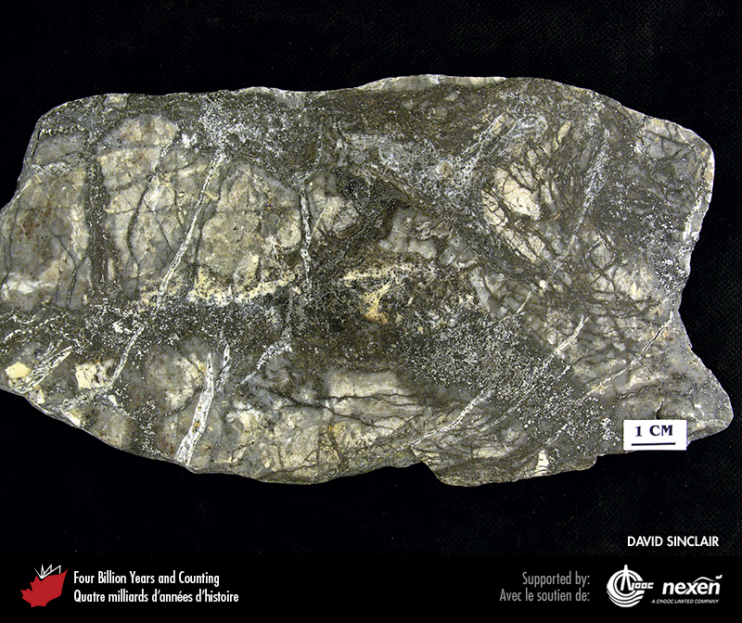
Notes:
Dans cet exemple de Mount Pleasant, Nouveau-Brunswick, des veines d’arsénopyrite et de cassitérite recoupent une roche hôte granitique fracturée et altérée (silicifiée). Les veines ont été exploitées pour l’étain. PHOTO : DAVID SINCLAIR.
_______________________________
Les droits d'auteurs de toutes les photographies et graphiques publiés sur ce site (ci-après appelés images) sont la propriété des personnes et / ou des institutions indiquées dans la légende de chacune des images. Les titulaires de ces droits ont convenu de permettre l'utilisation de ces images à des fins éducatives et non commerciales à condition qu'ils soient crédités dans chaque cas d'utilisation. Pour toute autre utilisation, il convient de contacter le titulaire du droit d'auteur.

Slide 15
Notes:
Cette brèche du gisement de Mount Pleasant, Nouveau-Brunswick, est composée de fragments de roche granitique altérés en silice dans une matrice sombre de sphalérite et de cassitérite qui est une source de zinc et d’étain. PHOTO : DAVID SINCLAIR.
_______________________________
Les droits d'auteurs de toutes les photographies et graphiques publiés sur ce site (ci-après appelés images) sont la propriété des personnes et / ou des institutions indiquées dans la légende de chacune des images. Les titulaires de ces droits ont convenu de permettre l'utilisation de ces images à des fins éducatives et non commerciales à condition qu'ils soient crédités dans chaque cas d'utilisation. Pour toute autre utilisation, il convient de contacter le titulaire du droit d'auteur.

Slide 16
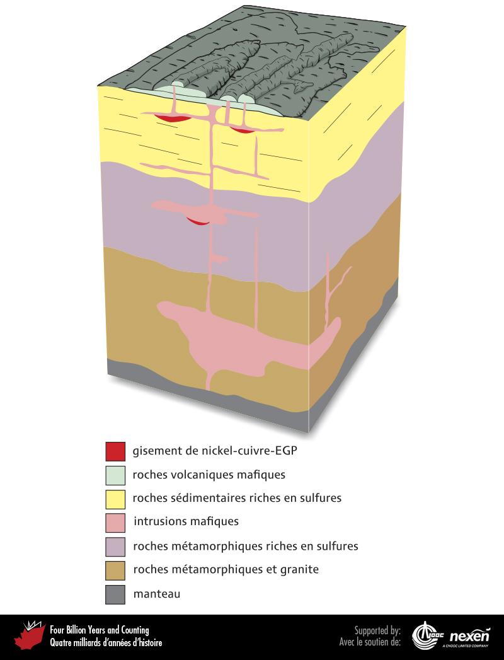
Notes:
Les gisements de nickel-cuivre-EGP sont généralement associés à l’activité magmatique mafique. Ce schéma montre comment différents types de corps minéralisés sont liés à ces contextes volcaniques et intrusifs.
_______________________________
Les droits d'auteurs de toutes les photographies et graphiques publiés sur ce site (ci-après appelés images) sont la propriété des personnes et / ou des institutions indiquées dans la légende de chacune des images. Les titulaires de ces droits ont convenu de permettre l'utilisation de ces images à des fins éducatives et non commerciales à condition qu'ils soient crédités dans chaque cas d'utilisation. Pour toute autre utilisation, il convient de contacter le titulaire du droit d'auteur.

